Slide 1




실무 트렌드를 가장 완벽하게 반영한
인공지능 All-in-One
실무캠프를 소개합니다!
9~10월 순차 개강, 선착순 모집중!
Notes:
📍 스마트인재개발원 소개
진행자 :
안녕하세요 여러분! 다들 오늘 설명회에 참석해 주셔서 감사합니다.
저는 스마트인재개발원에서 기획 및 홍보를 담당하고 있는 차현석 실장이라고 합니다.
여러분 요즘 다들 취업하기 정말 어려우시죠? 당장 제 주변만 봐도 힘들어하는 친구들이 굉장히 많은데요.
2023년도 올해는 취업시장의 어려움이 커 많은 청년들이 취업을 포기한다고 합니다.
도대체 무슨 이유로 취업을 포기하게 될까요.
그 이유로서는 2023년도 국내 기업의 36.7%가 올해 대대적으로 채용율을 축소시켰다는 점과
예전에는 공개채용을 진행하였지만, 요즘은 수시채용의 확장으로 구직자가 탐색해야 하는 필요성이 높아졌다는 점입니다.
또한 기업과 구직자간의 근로조건의 불균형 문제가 지속적으로 대두되었습니다.
여러분은 이러한 상황에 맞서 어려운 취업시장 속에서 블루오션 즉 틈새를 찾아야 합니다.
스마트인재개발원은 이 블루오션을 찾을 수 있는 팁을 드리는 교육기관입니다.

Slide 2


Q. 스마트인재개발원, 어떤 곳 인가요?
2016년에 설립되어 지역선도형 SW인력양성의
HUB로서 비전을 가지고 SW전문인력을 양성합니다.
매년, 2023년 기준
70개 과정
1,500명 수강
고용노동부
- K-Digital Training
- 산업구조 대응 등 특화훈련
과학기술정보통신부
- 인공지능사관학교
- 기업멤버십 SW캠프
*고용노동부 & 직업능력심사평가원 우수훈련기관 선정 (2023~2025, 3년간)
* 2023 K-Digital Training 우수성과기관 선정 (전국 TOP 3)
Notes:
📍 스마트인재개발원 소개
진행자 : 스마트인재개발원은 2016년도에 시작되어 현재 7년의 기간동안 IT교육을 담당하고 있습니다.
2023년 올 해 70개 과정이 오픈 되고 있고 오픈 될 예정입니다. 70개의 과정이 오픈되고 나면 일 년에 1,500명의 교육생들이 수료하게 됩니다.
스마트인재개발원은 고용노동부에서 진행되는 K-Digital Training, 산업 구조 대응 등 특화훈련 사업 또한 과학기술정보통신부에서
진행되는 광주인공지능사관학교 사업, 기업멤버심 SW캠프 각 4개의 사업을 진행하며 사업에 맞는 교육과정을 강의하고 있습니다.

Slide 3
Q. 어떤 언어와 기술을 배우나요?
각 과정 별 주요 교육 분야
- AI언어지능 (Chat GPT + 인공지능 + 빅데이터 + 코딩)
- WEB/APP개발 (인공지능(MLOps) + 빅데이터 + 풀스택 코딩)
- 빅데이터/인공지능 (인공지능 + 빅데이터 + 코딩)
- 풀스택 IoT (빅데이터 + 풀스택 코딩 + IoT)
Notes:
📍 스마트인재개발원 소개
진행자 : 스마트인재개발원에서 진행하고 있는 교육과정에 대해서 설명해드리겠습니다.
스마트인재개발원에서는 2023 IT분야의 트렌드에 맞게 업데이트 된 내용들을 적용한
아마존웹서비스를 다루는 AWS클라우드
현재 뜨겁게 떠오르는 분야 자동차 자율주행 분야 사물지능 과정
MLOps 풀스텍 과정, 다양한 사람들의 궁금증을 한번에 해결해주는 챗 지피티까지 배울 수 있습니다.
말씀드린 교육과정에서 배울 수 있는 기술들의 목록입니다. 실제로 현 기업에서 많이 활용되는 기술이기 때문에 실무적인 능력을 키우는데 많은 도움이 될 기술들입니다.

Slide 4





+ 프로젝트 진행 방법 및 취업역량강화 시스템
프로젝트 2회, 공모전 참가
취업역량강화
교육 중 팀 프로젝트 2회
+ 고퀄리티 포트폴리오 제작
+ 개발/아이디어 공모전 수상
+ 기업연계 프로젝트
- 이력서, 자소서 특강/1:1지도
- 현업 개발자/관련직군 실무특강
- 모의면접 스킬 지도
Notes:
📍 스마트인재개발원 수강 과정 소개
진행자 : 스마트인재개발원은 교육생들의 특성에 맞게 기초부터 탄탄하게 디지털 이론과 기술을
실습중심으로 수업하고 기업과 기획단계부터 협업하여 3단계 실무 프로젝트로 경력자 못지않은 포트폴리오 제작을 도와드립니다.
교육과정의 기초이론을 배운 후 3단계별 고퀄리티 포트폴리오 제작 실습이 진행되며
1차는 기초 역량 강화를 위한 미니 프로젝트, 2차와 3차는 실무 역량과 취업 역량 강화를 위해 기초보다 심화된 프로젝트를 진행합니다.
스마트인재개발원은 추가적으로 실무 프로젝트뿐만 아니라 각종 공모전 알림서비스 진행, 프로젝트 및 공모전 멘토링을 지원합니다.
또한 교육 수강 중 취업 준비를 탄탄하게 하실 수 있도록 취업역량강화도 도와드리고 있는데요.
현재 취업시장의 트렌드에 맞춰 이력서와 자소서 작성을 1:1 지도해드리며 모의면접 스킬도 제공하여 취업 준비 완료 단계를 만들어드립니다.
예정되어 있는 실무특강으로는 넥슨에 종사하시고 있으신 넥슨 인사 팀장님과 현 개발자의 특강으로 취업에 도움이 될 수 있는 꿀팁을 제공합니다.

Slide 5
Q. 교육비는 ‘얼마’ 인가요?
교육비
지원내용(특전)
전액무료
- 매월 최대 80만원
- 자격증 취득
- 프로젝트 실습비
- 공모전/경진대회
- 취업역량강화 및 연계
Notes:
📍 스마트인재개발원 수강 혜택 소개
진행자 : 스마트인재개발원은 교육과정 수강 시 교육에만 집중할 수 있도록 많은 지원을 아끼지 않고 있습니다.
첫 번째로 교재비와 교육에 필요한 실습 및 프로젝트 재료비를 지원하여 무료로 IT교육을 수강하실 수 있도록 지원해드립니다.
두 번째 매월 최대 80만원 훈련수당을 지원함으로써 교육 중 교통비 및 식비 고민을 덜어드립니다.
세 번째 꾸준한 자기 개발과 꿈을 위해 IT필수 자격증 취득에도 도움을 드리며,
취업 포트폴리오를 차근 차근 한 줄 한 줄 채울 수 있도록 서포트하겠습니다.
네 번째 혜택으로 현직 대기업 특강과 3단계의 실무 프로젝트를 진행합니다
여러분 요즘 기업에서 제일 중요하게 생각하는 부분이 무엇인지 아실까요?
그것은 바로 경험입니다. 실무 프로젝트를 한 경험이 플러스 요인으로 작용합니다.

Slide 6
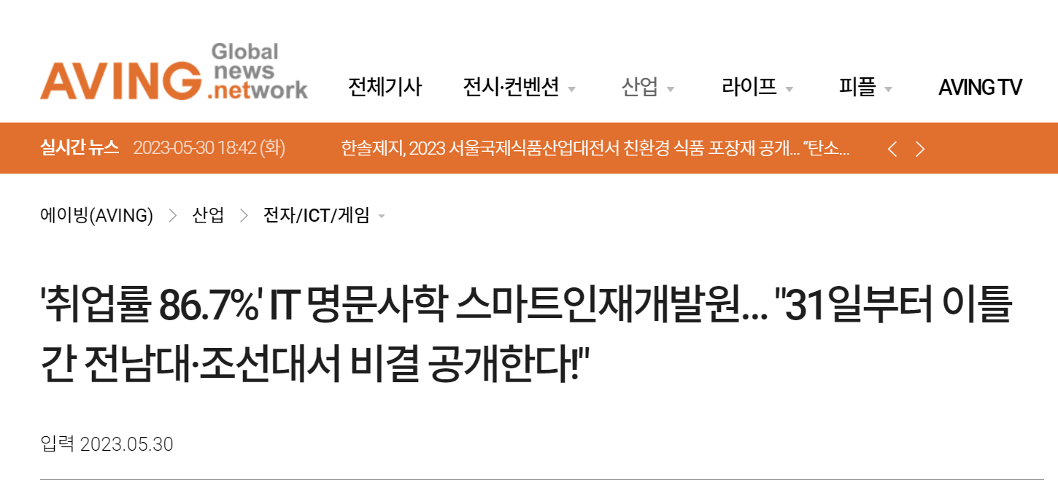
Q. 코딩? 인공지능? 저도 할 수 있을까요!
2022 수료율
2022 취업률
90%
86.7%
*표기된 취업/수료율은 HRD-Net 훈련기관
정보의 2022년도 14개 과정 평균 취업률입니다.
보도자료 보러가기
Notes:
📍 스마트인재개발원 소개
진행자 : 스마트인재개발원이 2016년에 시작되었다고 앞서 말씀드렸었는데요! 2016년도에서 현재까지
이 7년의 기간동안 수료인원은 3천명 이상이며, 수료율은 90%이상으로 교육생들이 끝까지 수강을 완료할 수 있도록 노력합니다.
그리고 제가 중요하게 말씀드리고 싶은 것은 수료생 중 비전공자 비율이 75%이라는 점 입니다.
실력 있는 젊은 강사분들께서 교육생의 이러한 특성을 생각하여 과정별 맞춤 교육을 진행합니다.
그러므로 자신이 비전공자 이거나 아니면 초보자 이셔도 망설이지 마시고 IT교육과 취업에 관심이 있다면 한번쯤 고민해 보시기를 추천 드립니다.
또한 2023년도 올 해 86.7% 취업률을 기록하였습니다. 취업률은 떨어지지 않고 계속적으로 오르고 있는 추세입니다.
표기된 취업률과 수료율은 HRD-Net 훈련기관 정보로 추정된 객관적인 수치이며, 뉴스에 보도된 자료 등을 통해 신뢰할 수 있는 정보임을 알려드립니다.

Slide 7
Q. 코딩? 인공지능? 저도 할 수 있을까요!
비전공자 비율
전공 별 지원비율 (2022년 평균)
75%
- 인문/사회 32%
- 예체능 21%
- 자연 (과학, 수학) 4%
- 공학 (전자, 기계) 18%
- 컴퓨터/정보통신 25%
Notes:
📍 스마트인재개발원 소개
진행자 : 스마트인재개발원이 2016년에 시작되었다고 앞서 말씀드렸었는데요! 2016년도에서 현재까지
이 7년의 기간동안 수료인원은 3천명 이상이며, 수료율은 90%이상으로 교육생들이 끝까지 수강을 완료할 수 있도록 노력합니다.
그리고 제가 중요하게 말씀드리고 싶은 것은 수료생 중 비전공자 비율이 75%이라는 점 입니다.
실력 있는 젊은 강사분들께서 교육생의 이러한 특성을 생각하여 과정별 맞춤 교육을 진행합니다.
그러므로 자신이 비전공자 이거나 아니면 초보자 이셔도 망설이지 마시고 IT교육과 취업에 관심이 있다면 한번쯤 고민해 보시기를 추천 드립니다.
또한 2023년도 올 해 86.7% 취업률을 기록하였습니다. 취업률은 떨어지지 않고 계속적으로 오르고 있는 추세입니다.
표기된 취업률과 수료율은 HRD-Net 훈련기관 정보로 추정된 객관적인 수치이며, 뉴스에 보도된 자료 등을 통해 신뢰할 수 있는 정보임을 알려드립니다.

Slide 8
Q. 어디로 취업하나요?
IT/SW분야 1년차 평균연봉
IT/SW분야 평균연봉
3,411만원
4,629만원
* 출처 : 잡플래닛, 2022년도 직군 별 평균연봉
Notes:
📍 스마트인재개발원 소개
진행자 : 협약기업은 IT, SW 등 분야별로 다양하며 현재 300개의 협약기업이 있습니다.
수료생의 주요 취업기업으로서는 삼성SDS, LG CNS, SK C&C 등 한국의 대표적인 기업과 한국전력공사, 한전KPS, 한전KDN
같은 대표 공기관 또는 IT분야 전문 기업인 대신정보통신주식회사, 서림정보통신, 여보야 등이 있습니다.

Slide 9

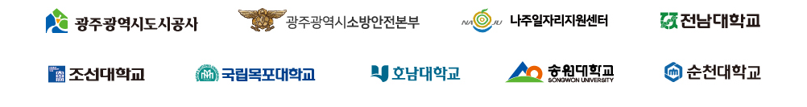





















Q. 어디로 취업하나요?
IT/SW분야 협약기업 수
역대 수료생 취업기업
300개~
Notes:
📍 스마트인재개발원 소개
진행자 : 협약기업은 IT, SW 등 분야별로 다양하며 현재 300개의 협약기업이 있습니다.
수료생의 주요 취업기업으로서는 삼성SDS, LG CNS, SK C&C 등 한국의 대표적인 기업과 한국전력공사, 한전KPS, 한전KDN
같은 대표 공기관 또는 IT분야 전문 기업인 대신정보통신주식회사, 서림정보통신, 여보야 등이 있습니다.

Slide 10
+ 지원자격과 수료 후 진로 방향
지원자격
수료 후 진로, 진출 분야
재학생(2~4학년), 휴학, 유예
고등학교 졸업, 대학(원) 졸업
+ 대부분 수강 가능
인공지능, 빅데이터 전문가
개발자, 프로그램 관리자,
마케터, 기획자, 금융전문가 등
+ 전 직종 인공지능산업 융합 분야
Notes:
📍 스마트인재개발원 소개
진행자 : 스마트인재개발원 지원자격으로 2~4학년의 재학생, 휴학생, 유예학생, 고등학교 졸업, 대학(원) 졸업으로 명시되어 있지만 대부분 수강이 가능합니다.
수료 후 진로 및 진출 분야로는 인공지능, 빅데이터 전문가, 개발자, 프로그램 관리자, 마케터 등 전 직종에서 떠오르는 디지털 분야로 진출할 수 있습니다.

